Slide 1

高级数据结构入门 Introduction to Data Structure

Slide 2
今天学什么？
栈 (Stack)
队列 (Queue)
并查集 (Disjoint-set)
二叉堆 (Binary Heap)
平衡二叉搜索树
(Self-balancing Binary Search Tree)
线段树 (Interval Tree)
树状数组 (Binary Indexed Tree)

Slide 3
栈 (Stack)
外特性：后进先出(LIFO)
逻辑结构：只在一端操作的线性表
数组实现：元素 stack[maxn];
栈顶指针 top;
入栈(push)：stack[top++] = element;
出栈(pop)：element = stack[--top];
空栈条件：top == 0
Push
Pop
7
5
3
1
top

Slide 4
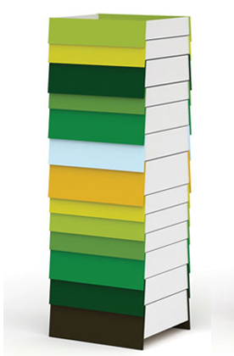
栈 (Stack)
STL (Standard Template Library)
#include <stack>
using namespace std;
stack<int> s;
int x = s.top();
s.push(x);
s.pop();
s.empty();
s.size();
栈的应用
保护现场 (系统栈)
括号匹配
表达式求值 （The shunting yard algorithm）
深度优先搜索 （Depth-first Search）

Slide 5
队列 (Queue)
外特性：先进先出(FIFO)
食堂排队
吸管里的饮料
数组实现：元素queue[maxn]，队首head，队尾tail
入队：queue[tail++] = element;
出队：element = queue[head++];
队空条件：head >= tail
问题：出队的元素还在数组里，不是很浪费吗？
tail
head
push
7
1
5
3
pop

Slide 6
队列 (Queue)
STL (Standard Template Library)
#include <queue>
using namespace std;
queue<int> q;
int x = q.front();
q.push(x); q.pop(); q.empty(); q.size();
队列的应用
广度优先搜索 （Breadth-first Search）
……
扩展
循环队列 （Circular Queue）
最短路的SPFA算法 (Shortest Path Faster Algorithm)
双端队列 （Double Ended Queue）
例：Sliding Window
对某些动态规划（Dynamic Programming）
算法进行优化

Slide 7
例：Sliding Window
Window position | Maximum value
[1 3 -1] -3 5 3 6 7 | 3
1 [3 -1 -3] 5 3 6 7 | 3
1 3 [-1 -3 5] 3 6 7 | 5
1 3 -1 [-3 5 3] 6 7 | 5
1 3 -1 -3 [5 3 6] 7 | 6
1 3 -1 -3 5 [3 6 7] | 7

Slide 8
优先队列（单调队列）
单调队列保证队列中各个元素大小单调递减（即，最大元素在对头，最小的在队尾），同时每个元素的下标单调递增（按校标递增的顺序添加这点可以不用考虑）。这样便保证队首元素最大，而且更新的时候队首永远是当前最大。因此，这个队列需要在两头都可以进行删除，在队尾插入。
维护方法：在每次插入的时候，先判断队尾元素，如果不比待插入元素大就删除，不断删除队尾直到队尾元素大于待插入元素或者队空。删除的时候，判断队首，如 果队首元素下标小于当前段左边界就删除，不断删除队首直到队首元素下标大于等于当前段左边界（注意：这时队列肯定不为空），队首元素就是当前段的最优解。

Slide 9
优先队列
类似于堆的特性
#include <queue>
using namespace std;
priority_queue <int> q;
q.top(); //取队首元素，默认是队列中的最大值
其余参考queue

Slide 10
public static Integer[] getMaxInSlideWindow(Integer[] A, Integer w) {
if (A == null || w <= 0 || A.length - w < 0) return null; // invalid input
Integer[] B = new Integer[A.length - w + 1];
// auxiliary queue that is sorted in descending order
LinkedList<Integer> q = new LinkedList<Integer>();
for (int i = 0; i < A.length; i++) {
int data = A[i]; // enqueue. Remove those smaller values
while (!q.isEmpty() && q.getLast() < data) {
q.removeLast();
}
q.add(data);
if (i < w - 1) continue;
B[i - w + 1] = q.get(0); // dequeue.
if (A[i - w + 1] == B[i - w + 1]) {
q.removeFirst();
}
}
return 0;
}

Slide 11
并查集 (Disjoint-set)

Slide 12
有根树
N个点通过N-1条边相连通
除根以外，每个节点有唯一确定的父节点

Slide 13
有根树
怎样方便的存储一棵树？ 边数、点数均在 10^5数量级
邻接表 (实现参考图论或相关书籍）
对每个节点u，记录所有和它直接相连的节点信息
Head[u]
v1
v2
v3
v4

Slide 14
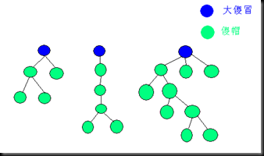
我要找我爸爸
设想有一群傻帽，他们记忆力都很差，只能记住自己的爸爸是谁，不过这里面还有一些大傻帽连爸爸都忘了。当那首儿歌“我要我要找我爸爸……”响起时，他们就都去找自己的爸爸了。
这时神奇的事情发生了，傻帽们以大傻冒为基准划分成了很多个集合，果然是一群傻帽啊，哈哈。
傻帽虽然傻得很，不过这么一帮傻帽却可以实现一个著名的数据结构–并查集。从图里面可以看到并查集最基础的功能，就是集合划分，这也是她名字的由来吧。我们用set数组来代表这些傻帽，set[i]记傻帽i的爸爸的id，大傻冒的爸爸就记作-1。

Slide 15
int findSet(int x)
{
if (set[x] == -1)
return x;
return findSet(set[x]);
}
void unionSet(int x, int y)
{
int fx = findSet(x);
int fy = findSet(y);
if (fx != fy)
set[fx] = fy;
}

Slide 16
并查集 (Disjoint-set)
引例
两种操作：
合并(Union)两个集合
查找(Find)某元素属于哪个集合
所以叫做并查集。
集合如何表示？

Slide 17
并查集 (Disjoint-set)
每个集合用一棵“有根树”表示
定义数组 set[1…n]
set[i] = i， 则i表示本集合，且是集合对应树的根
set[i] = j，j<>i， 则 j 是 i 的父节点.
i
1 | 2 | 3 | 4 | 5 | 6 | 7 | 8 | 9 | 10
1 | 2 | 3 | 2 | 1 | 3 | 4 | 3 | 3 | 4
Set(i)
2
1
3
4
5
7
10
6
8
9

Slide 18
并查集 (Disjoint-set)
int findSet(int x)
{
if (x == set[x])
return x;
else
return findSet(set[x]);
}
void unionSet(int x, int y)
{
int fx = findSet(x);
int fy = findSet(y);
set[fy] = fx;
}

Slide 19
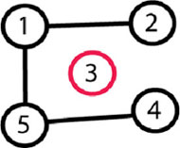

并查集 (Disjoint-set)
Step 1: nobody is anybody friend.
We have 5 trees and each tree has a single element, which is the root and the representative of that tree.
i | 1 | 2 | 3 | 4 | 5
set[i] | 1 | 2 | 3 | 4 | 5

Slide 20
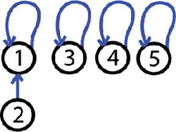
并查集 (Disjoint-set)
Step2: 1 and 2 are friends, unionSet(1, 2)
Then we have 4 trees one tree contain 2 elements and have the root 1. The other trees have a single element.
i | 1 | 2 | 3 | 4 | 5
set[i] | 1 | 1 | 3 | 4 | 5

Slide 21
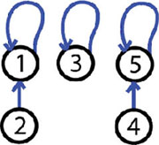
并查集 (Disjoint-set)
Step 3: 5 and 4 are friends, unionSet(5, 4)
Now we have 3 trees, 2 trees with 2 elements and one tree with one element.
i | 1 | 2 | 3 | 4 | 5
set[i] | 1 | 1 | 3 | 5 | 5

Slide 22
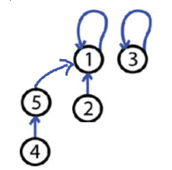
并查集 (Disjoint-set)
Step 4: 5 and 1 are friends, unionSet(1, 5)
Now we have 2 trees, one tree has 4 elements and the other one has only one element.
i | 1 | 2 | 3 | 4 | 5
set[i] | 1 | 1 | 3 | 5 | 1

Slide 23

并查集 (Disjoint-set)
算法复杂度是怎样的？
findSet(x) 最坏O(n)
unionSet(x, y) 最坏O(n)
如何避免最坏情况（链状）？

Slide 24
并查集 (Disjoint-set)
启发式合并
方法：将深度小的树合并到深度大的树
实现：假设两棵树的深度分别为h1和h2, 则合并后的树的高度h是:
max(h1,h2), if h1<>h2.
h1+1, if h1=h2.
效果：任意顺序的合并操作以后，包含k个节点的树的最大高度不超过

Slide 25
并查集 (Disjoint-set)
void unionSet(int x, int y)
{
fx = findset(x);
fy = findset(y);
if(rank[fx] > rank[fy])
{
set[fy] = fx;
}
else
{
set[fx] = fy;
if(rank[fx] == rank[fy])
rank[fy]++;
}
}
每步操作的最坏情况为O(logn)，还能优化吗？

Slide 26
并查集 (Disjoint-set)
路径压缩（Path Compression）
思想：每次查找的时候，把经过路径上的点的父亲都设为根
步骤:
第一步，找到根结点
第二步，修改查找路径上的所有节点，将它们都指向根结点
可以证明m次操作的总时间复杂度为k*O(m)，k是一个接近1的常数，即几乎是线性的。
使用路径压缩的并查集算法不需要再使用启发式合并。

Slide 27
并查集 (Disjoint-set)
6
6
4
9
11
1
10
8
10
9
20
4
12
20
11
1
12
8
21
16
21
16
int findSet(int x)
{
if (x == set[x])
return x;
else
return set[x] = findSet(set[x]);
}

Slide 28
应用
无向图最小生成树的Kruskal算法（请自行参考相应书籍）
图的连通性判断，求两点是否属于同一集合

Slide 29
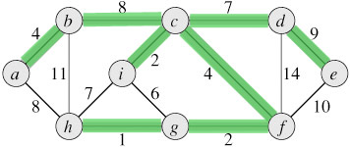
并查集 (Disjoint-set)
例一：
无向图最小生成树（Kruskal算法）

Slide 30
最小生成树
MST的性质：假设N=（V，{E}）是一个连通网，U是顶点集V的一个非空子集。若(u,v)是具有最小权值的边，其中u∈U，v∈V-U，则必定存在一棵包含边 (u,v)的最小生成树。
V₁
V₁
6
5
1
V₂
V₂
V₄
V₄
5
5
V₃
V₃
Kruskal算法：
3
6
4
2
V₅
V₅
6
V₆
V₆
克鲁斯卡尔算法的基本思想为：为使生成树上总的权值之和达到最小，则应使每一条边上的权值尽可能地小，自然应从权值最小的边选起，直至选出 n-1 条互不构成回路的权值最小边为止。

Slide 31
Earthquake http://acm.uestc.edu.cn/#/problem/show/145
After the big earthquake, a lot of roads have been destroyed, some towns are disconnected with each other.
In order to save the trapped as soon as possible, we need to try our best to rebuild the roads, and make sure all the towns will be reconnected(that is any villages is connected to the others with a clear route at least).
Unfortunately, we have only one team to rebuild the roads. Now,please tell us how long do you think these roads can be reconnected.

Slide 32
Input
The first line contains a number T denotes the number of test case.
For each test case,
In the first line, you will get two number N (1≤N≤1000) and M(1≤M≤N×N), denotes the number of towns and the number of roads.
The next M lines, each contains three number A,B,C, denotes there is a road between A and B that needed C (1×C×1000) minutes to rebuild.
Output
For each test case, you should output a line contains a number denotes the minimal time need to rebuild the roads so that all the towns are connected.

Slide 33
Sample input and output
Sample Input | Sample Output
2 | 6
3 3 | 4
1 2 3
2 3 3
3 1 7
3 3
1 2 3
2 3 3
3 1 1

Slide 34
#include<stdio.h>
#include<string.h>
#include<algorithm>
using namespace std;
int n,m,u[1000005],v[1000005],w[1000005],r[1000005],p[1005];
int cmp(const int i,const int j)
{
return w[i]<w[j];
}
int main()
{
int T;
scanf("%d",&T);
while(T--)
{
scanf("%d%d",&n,&m);
for(int i=0;i<m;i++)
scanf("%d%d%d",&u[i],&v[i],&w[i]);
printf("%d\n",kruskal());
}
return 0;
}

Slide 35
int find (int x)
{
if(p[x]==x)
return x;
else return p[x]=find(p[x]);
}
int kruskal()
{
int ans=0;
for(int i=0;i<=n;i++) p[i]=i;
for(int i=0;i<m;i++) r[i]=i;
sort(r,r+m,cmp);
for(int i=0;i<m;i++)
{
int e=r[i];int x=find(u[e]);int y=find(v[i]);
if(x!=y)
{
ans+=w[e];
p[x]=y;
}
}
return ans;
}

Slide 36
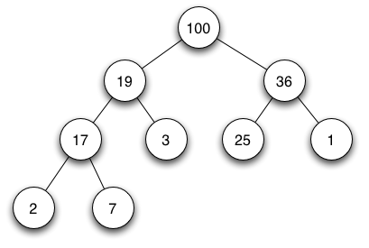
二叉堆 (Binary Heap)
目标: 插入元素O(logn), 取最大值O(1), 删除元素O(logn)
第一特点(形态): 完全二叉树 (用数组表示)
第二特点(数据): 每子树最大值在根上
插入:
维持第一特点: 插到最后
维持第二特点: 递归向上交换(判断是否比父亲大)
删除最大值
维持第一特点: 根与最后节点交换, 再删除
维持第二特点: 递归向下交换(如果需要, 和较大儿子交换)
STL(push_heap, pop_heap…) (priority_queue)
例：
合并果子

Slide 37
合并果子
N种果子(N<=10000)，每种果子个数为Ai (Ai <= 20000)。每次可合并任意两堆果子，消耗体力为两堆果子的数量之和，求将果子合并为一堆所需的最小体力耗费值。

Slide 38
合并果子
经典的Huffman树问题
朴素的做法O(n^2)
利用二叉堆可以优化到O(nlogn)
此题，利用基数排序和两个队列，复杂度可降到O(n)
经典问题：石子归并、环形石子归并

Slide 39
Ugly Numbers（POJ1338）
Ugly numbers are numbers whose only prime factors are 2, 3 or 5. The sequence
1, 2, 3, 4, 5, 6, 8, 9, 10, 12, ...
shows the first 10 ugly numbers. By convention, 1 is included.
Given the integer n,write a program to find and print the n'th ugly number.

Slide 40
Ugly Numbers
初始：把1放入堆中
每次从堆中取出一个最小元素k，把2k, 3k, 5k放入堆中
取出的第n个元素就是第n大的丑数
每取出一个数，插入3个数，因此任何堆里的元素是O(n)的，时间复杂度为O(nlogn)
有没有复杂度更低的算法呢？

Slide 41
Ugly Numbers
任何丑数乘以2，3，5之后还是丑的。
同样，维护一个线性表及三个指针，可以将复杂度降到O(n)
类似题目有
POJ2247 Humble Numbers
POJ2545 Hamming Problem

Slide 42
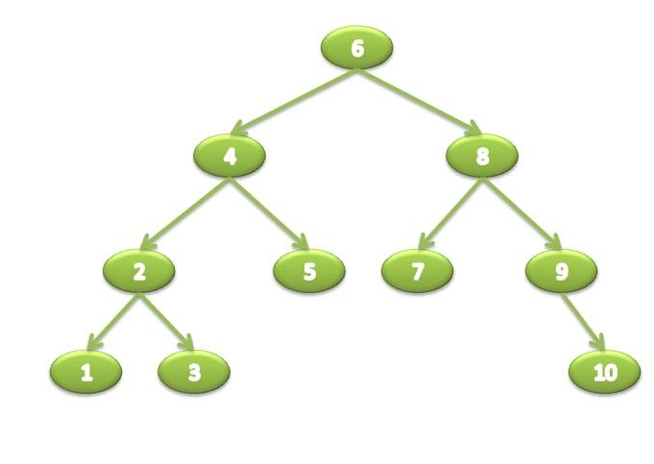
平衡二叉搜索树
(Self-balancing Binary Search Tree)
插入元素，删除元素，查找某个元素，查询刚好比x大的元素，查询刚好比x小的元素，查找元素排名，查询排名为k的元素 。所有操作为O(logn)。
STL：map, set，但不能实现最后两个操作（没有维护size域）
树种：
SBT, Treap, Splay-Tree, RB-Tree…

Slide 43
STL
基本的平衡树的实现 map,set
实现：插入元素，删除元素，查找某个元素，查询刚好比x大的元素，查询刚好比x小的元素， 均为 O(logN)
vector 长度可变的数组，功能上和链表相近，而且可以访问任意位置的元素

Slide 44
Others

Slide 45
字典树
给定一些单词
apple，banana，orange，pear，strawberry
……
给出一些询问，每个询问为一个单词
pear，people，orange…
对于每个询问，回答其是否在给定的单词中出现过

Slide 46
字典树 Trie
设计一个数据结构，能够储存大量字符串
判断某个特定字符串是否存在（不是子串）
类似于在字典中查询某个特定单词是否出现

Slide 47
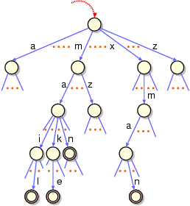
字典树 Trie
每条边代表一个特定的字符
从根节点到每个节点的路径就是某个字符串的前缀

Slide 48
Trie
插入一个字符串
从根节点出发，判断字母所对应的边是否存在
存在 访问对应子节点
不存在 新建子节点
对于终点做特殊标记
查询一个字符串
直接寻找是否存在对应路径，并且查看路径的终点是否有特殊标记

Slide 49
Trie
struct Trie
{
int ch[26];
// 记录每个字母是否有对应的子节点（-1或0为不存在）
bool flag;
}；
Trie tr[MAXN];

